Slide 1
İNTRAORAL GÖRÜNTÜLEME TEKNİKLERİ
Ankara Üniversitesi Diş Hekimliği Fakültesi Ağız Diş Çene Radyolojisi
Dr. Dt. Mehmet Eray KOLSUZ

Slide 2
Açıortay Tekniği
Paralel Teknik

Slide 3
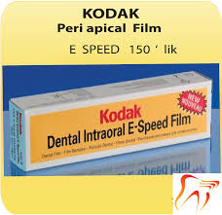
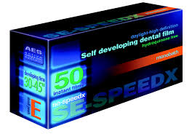
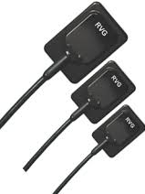
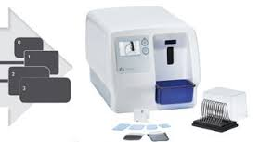

Slide 4
Açıortay Tekniği
Dişin Uzun Aksı
Film Aksı
Merkezi Işın
Açıortay

Slide 5
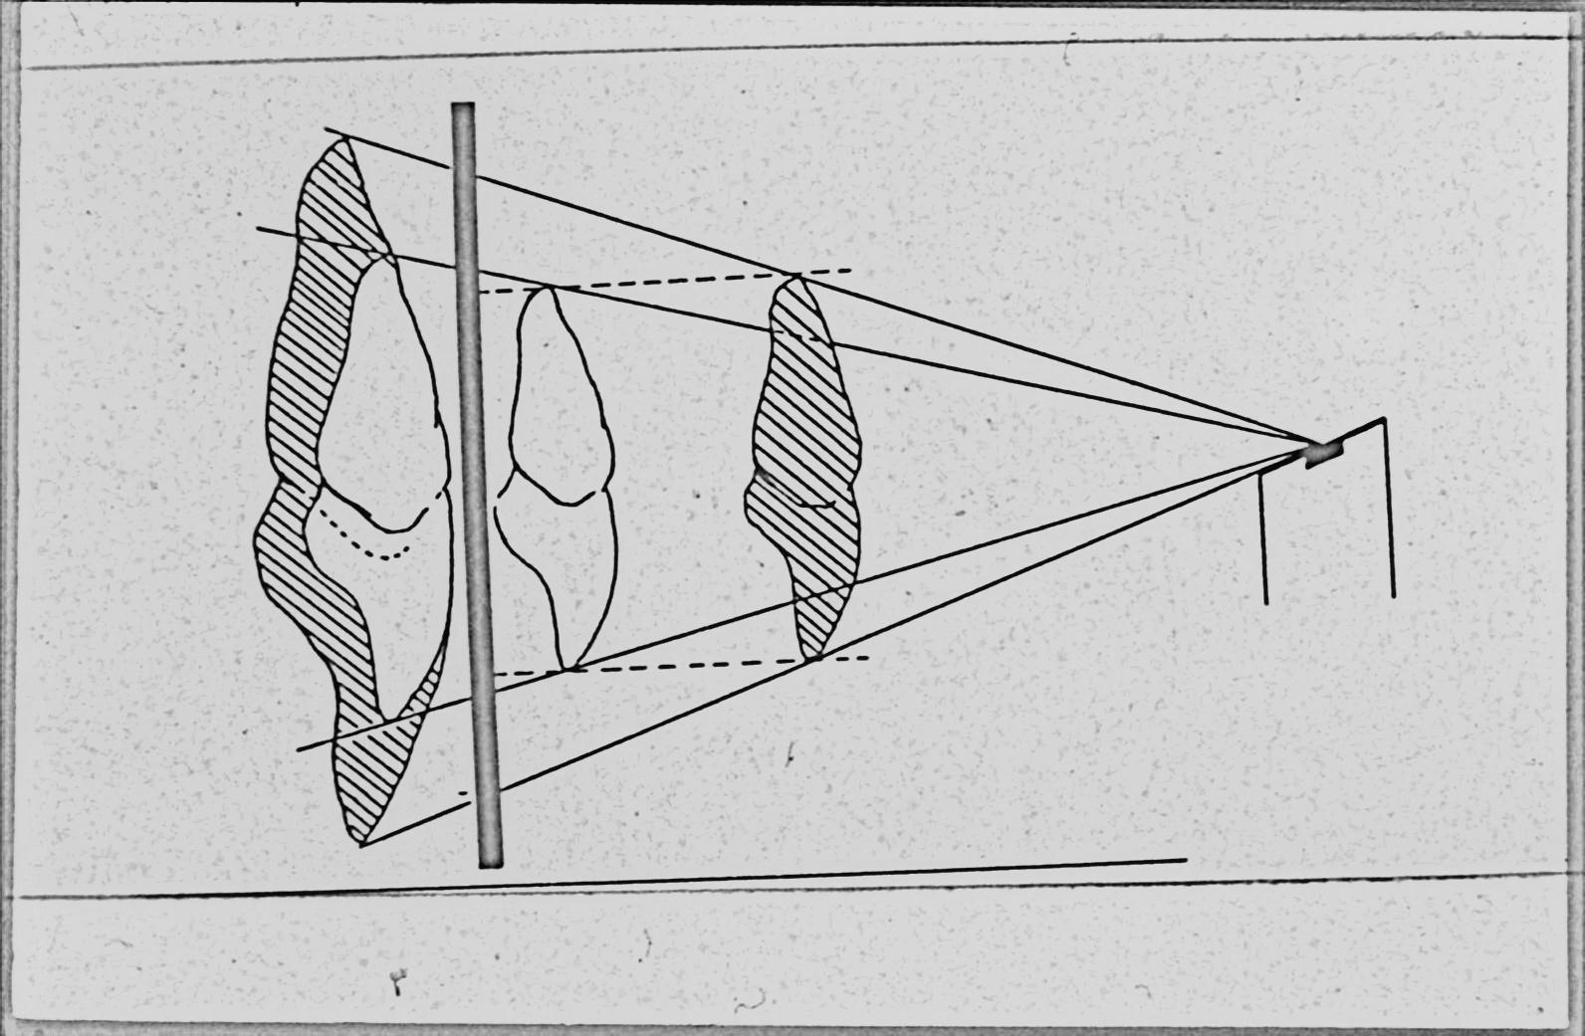

Slide 7
Eksik dişler,
Çekim boşlukları,
Kron-köprü ayakları ( mevcut veya yapılması düşünülen),
Derin çürükler,
Renk değişikliği,
Periodontal hastalıklar,
Kökler,
Fraktürler.

Slide 9
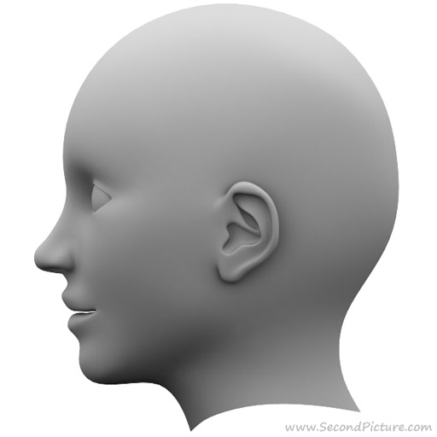

Slide 11
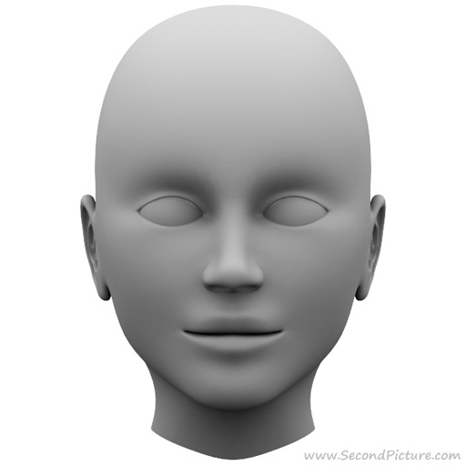
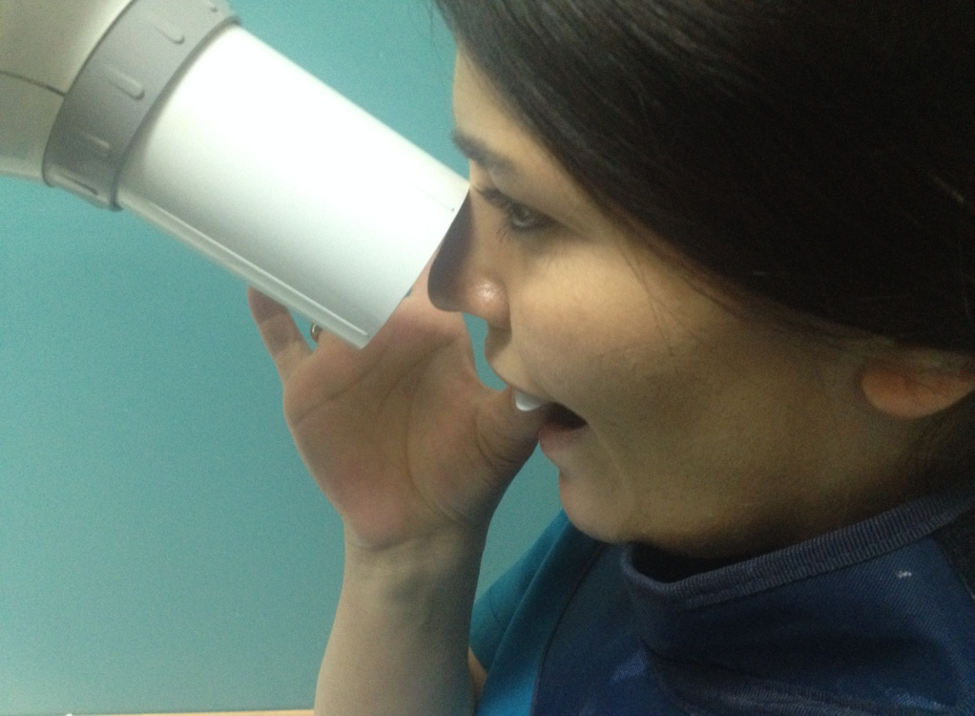
Maksilla Anterior
+40

Slide 12
Burun boşluğu
Burun tabanı
Lateral dişler
Santral dişler

Slide 13
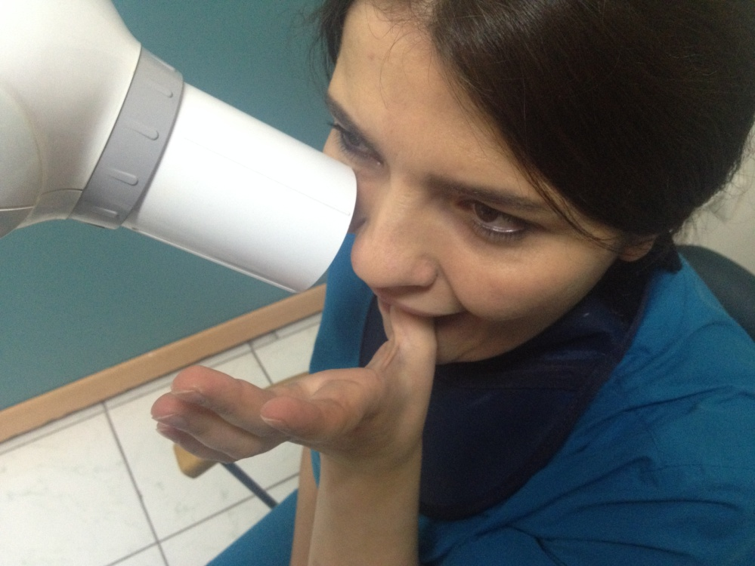
Maksilla Kanin
+45

Slide 14
Burun boşluğu
Sinüs boşluğu
sinüs tabanı
Burun tabanı
Kanin dişi

Slide 15
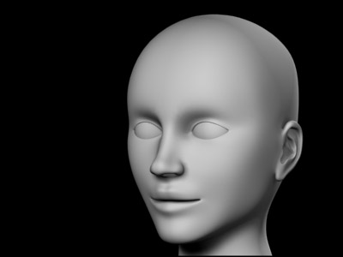
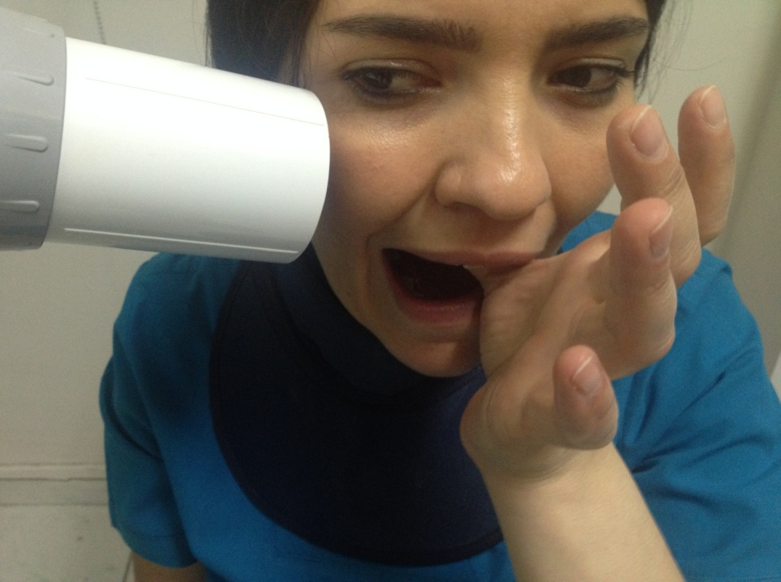
Maksilla Premolar
+30

Slide 16
Sinüs boşluğu
Sinüs tabanı
1. Premolar diş
2. Premolar diş
1. Molar diş
2. Molar diş

Slide 17
Maksilla Molar
+20

Slide 18
Sinüs boşluğu
Sinüs tabanı
1. Molar diş
2. Molar diş
3. Molar diş

Slide 21
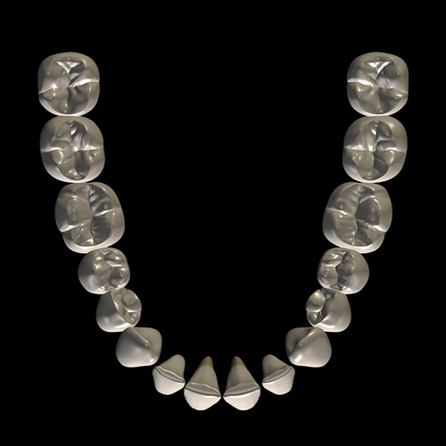
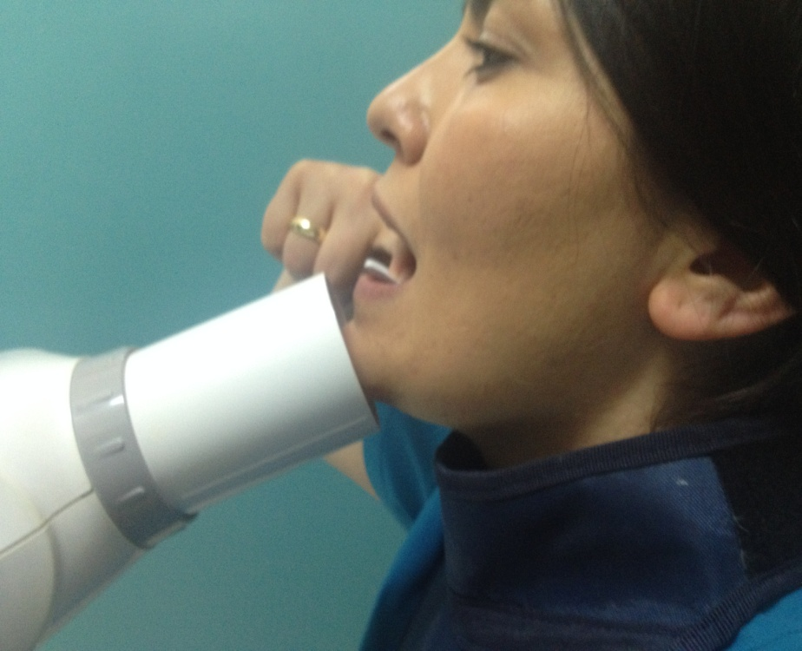
Mandibula Anterior
-15

Slide 22
Alt Santral dişler
Alt Lateral dişler

Slide 23
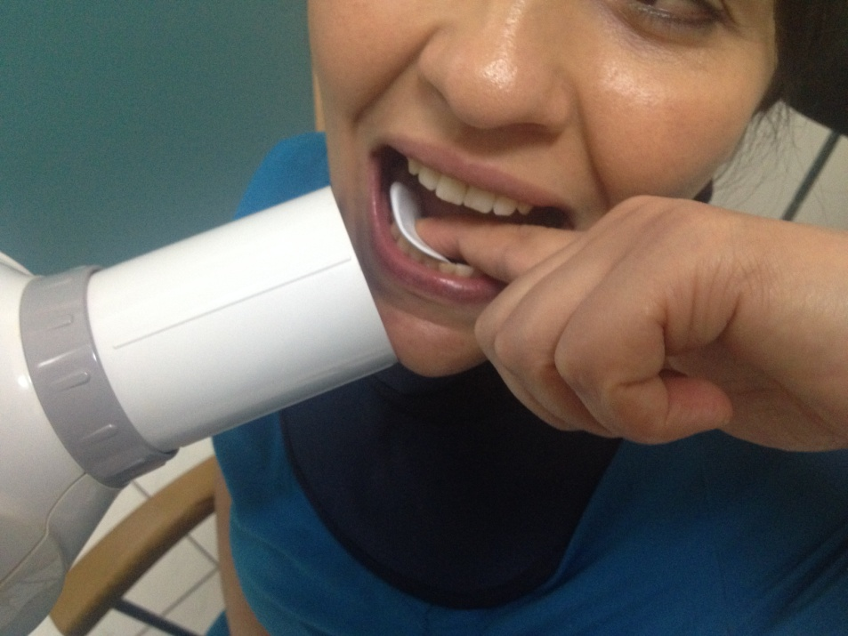
Mandibula Premolar
Mandibula Kanin
-20

Slide 24
Lateral diş
1. premolar diş
Kanin diş

Slide 25
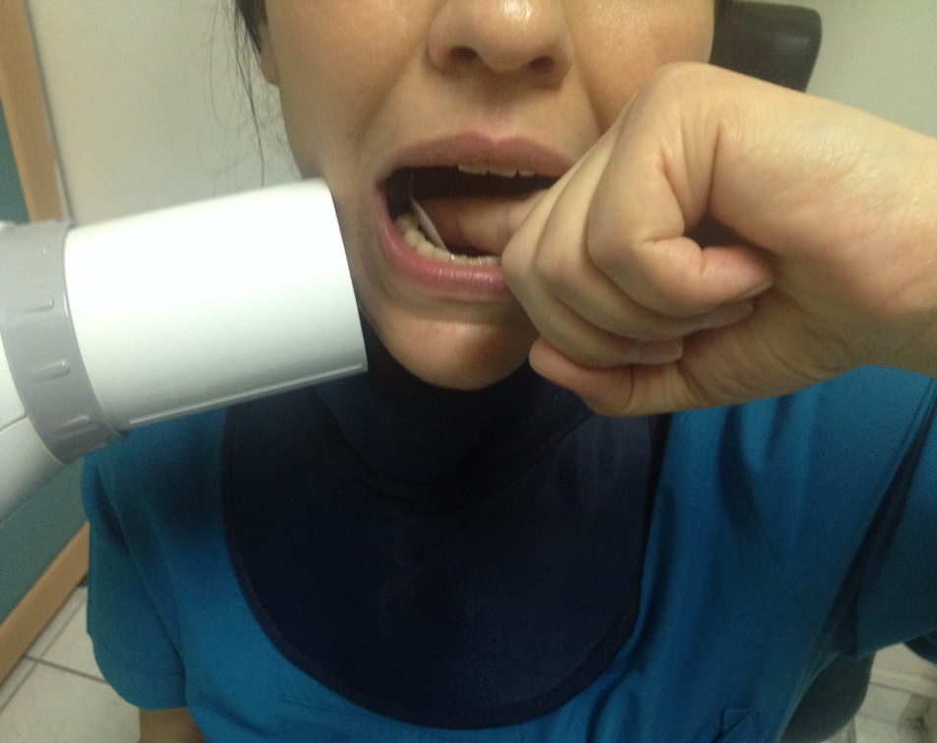
Mandibula Premolar
-10

Slide 26
1. premolar diş
2. Molar diş
2. premolar diş
Mental foramen
1. Molar diş

Slide 27
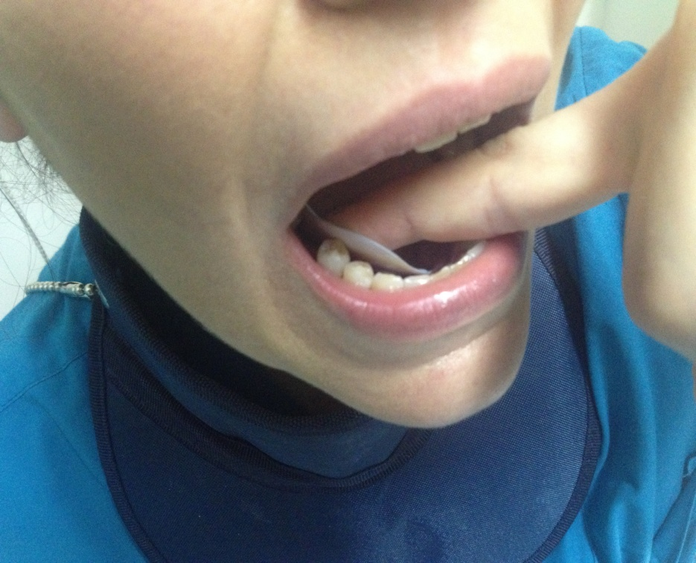
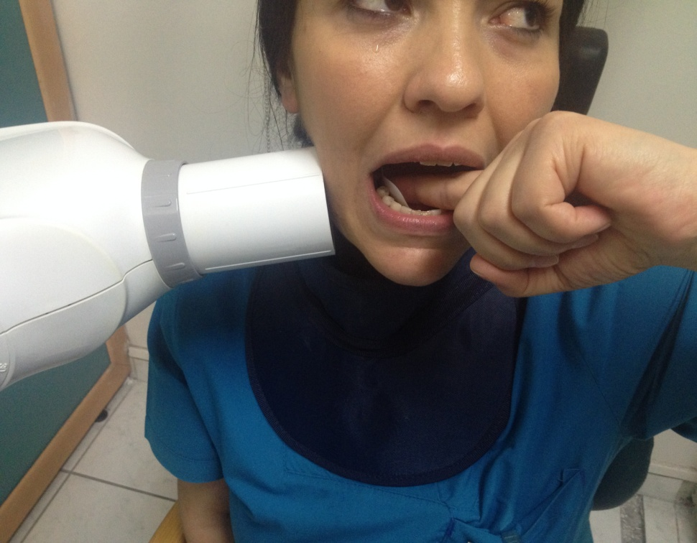
Mandibula Molar
-5

Slide 28
3. Molar diş
1. Molar diş
Mandibuler kanal
2. Molar diş

Slide 29
Bite-wing
Arayüz Çürüklerinin Değerlendirilmesi
Periodontal Kemik Kaybının Değerlendirilmesi
Restorasyon Uyumu
Sekonder karieslerin değerlendirilmesi

Slide 30
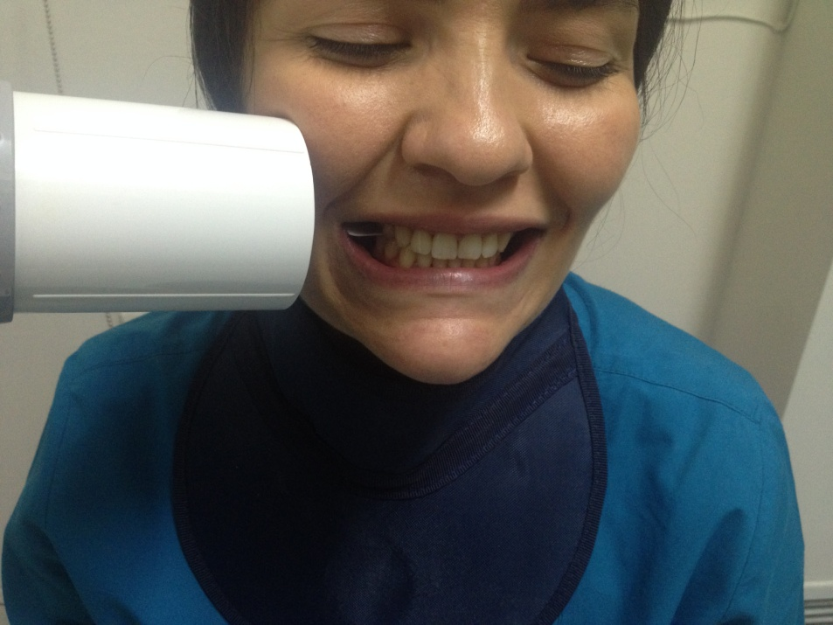
Bite-wing
+10

Slide 31
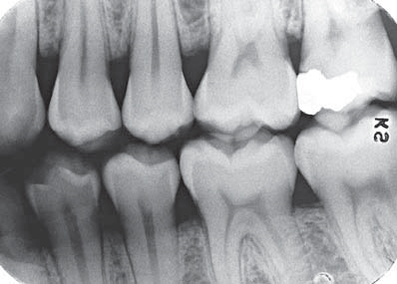

Slide 32
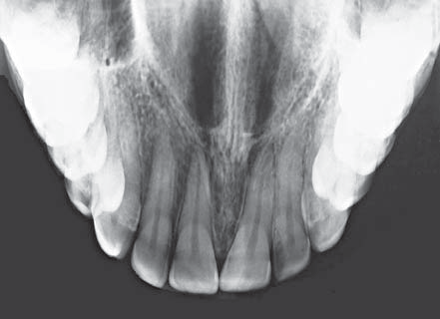
Oklüzal Grafi

Slide 33
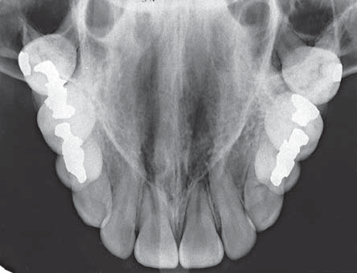

Slide 34
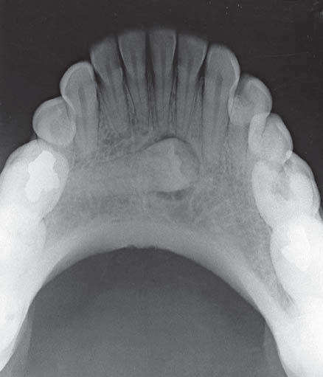

Slide 35
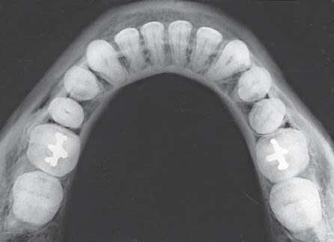

Slide 36
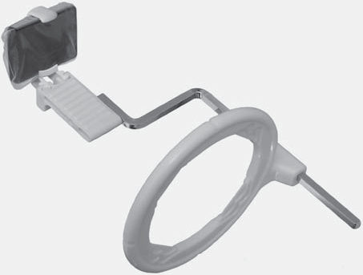
Paralel Teknik

Slide 38
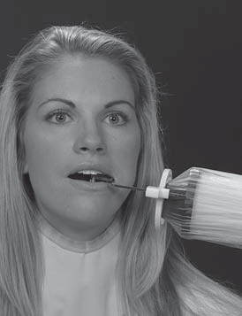

Slide 39
Ekstraoral görüntüleme teknikleri
Görüntülemede kullanılan imaj reseptörünün (film kaseti veya dijital sensör) ağız dışına yerleştirilmesi ile elde edilen görüntülemelerdir.

Slide 40
Diş hekimliğinde en sık kullanılan ekstraoral görüntüleme teknikleri:
Panoramik radyograf
Eklem grafisi
Lateral sefalometrik radyograf
Posteroanteior radyograf
Lateral çene grafisi

